Slide 1

做一片美的叶子

Slide 2
树像一朵绿色的云，从大地上升起。
走近树的时候，我发现，枝头的每一片叶子都很美。每一片叶子形态各异——你找不到两片相同的叶子。
无数片不同的叶子做着相同的工作，把阳光变成生命的乳汁奉献给大树。
绿叶为大树而生。春天的时候，叶子嫩绿；夏天的时候，叶子肥美；秋天变黄；冬日飘零——回归大树地下的根。
我们每个人都像叶子，为生活的大树输送营养，让它茁壮、葱翠。大树站在太阳和土地之间。

Slide 3
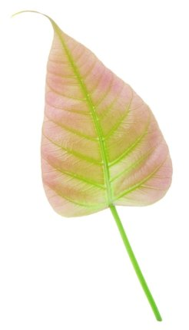
思考
——大树很美，它美在什么地方？
——叶子很美，它又美在什么地方？
——为什么说绿叶为大树而生？
——假如你就是大树上那片美丽的叶子，你会想些什么？会对大树、对人们说些什么？

Slide 4
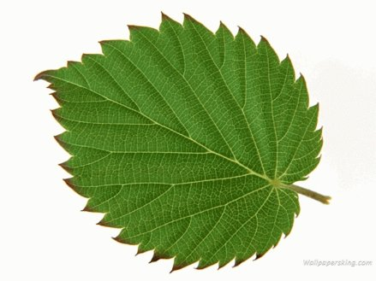
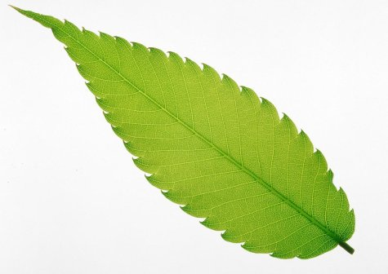
给划线字选择正确的读音。
乳汁（zì zhì） 奉献（fèn fèng）
输送（sū shū） 茁壮（zhuó zhú）

Slide 5
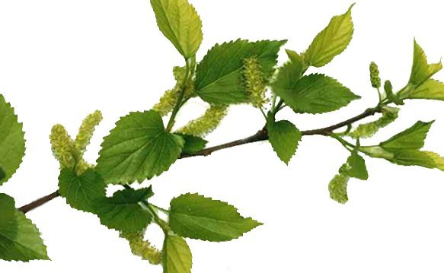
写近义词
输送（ ） 飘零（ ）
葱绿（ ） 奉献（ ）
运送
飘落
碧绿
贡献

Slide 6
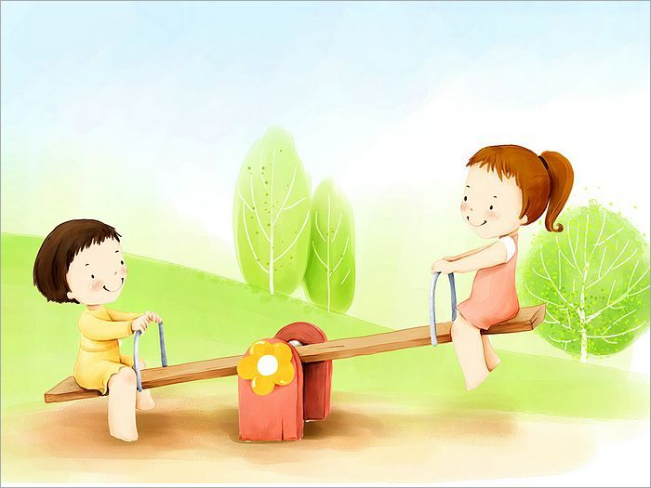
这是一首散文诗，介绍四季中的叶子，赞美了叶子的奉献精神，表达了作者愿做一片美的叶子的愿望。
是的，诗中的诗一般的语言既写出了叶子外形美，也写出叶子内在美。

Slide 7
在预习时，我学习了本课的生字，我发现要注意区别翘舌音和平舌音，如：
翘舌音有：汁zhì 置zhì 输shū 茁zhuó
平舌音有：葱cōng
在字形上，我觉得应辨析一下下列字：
异 汁 体 置
导 什 休 值

Slide 8
在书写这些字时，要注意“置”和“奉”，“置”的上部“四”要写得扁一些，“奉”的下部要含在撇和捺之间。
你说得很对，我已记住了。

Slide 9
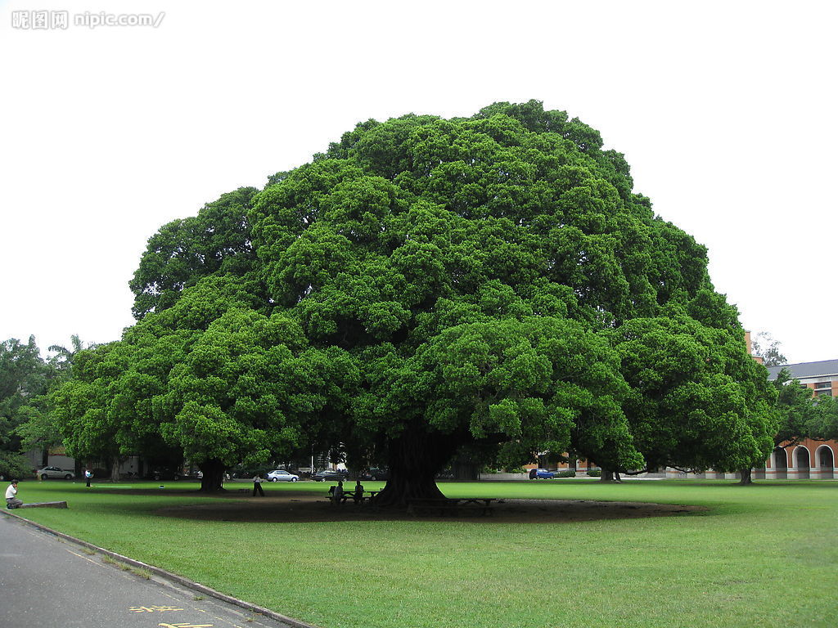

Slide 10
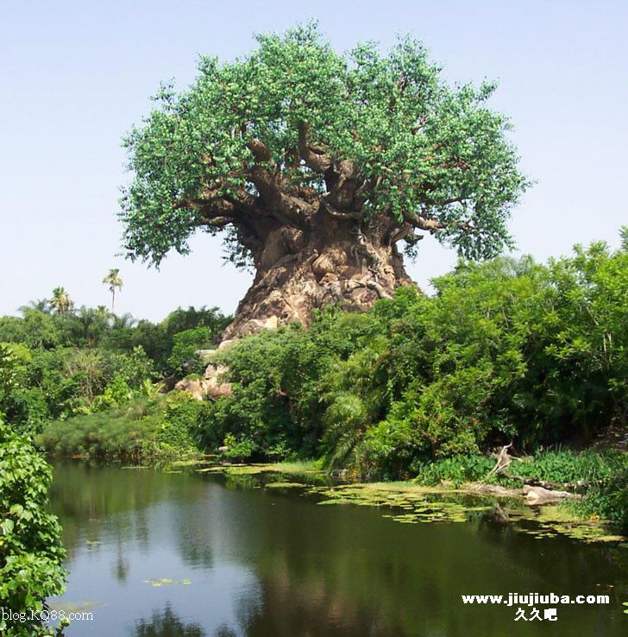
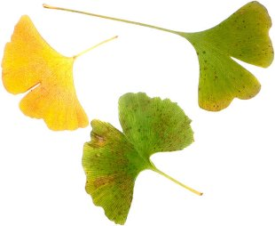
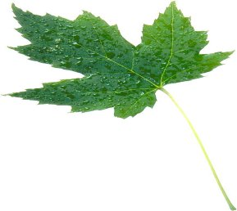
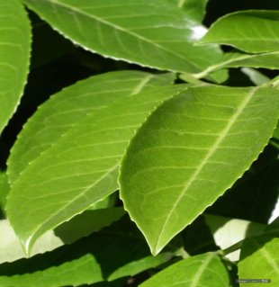

Slide 11
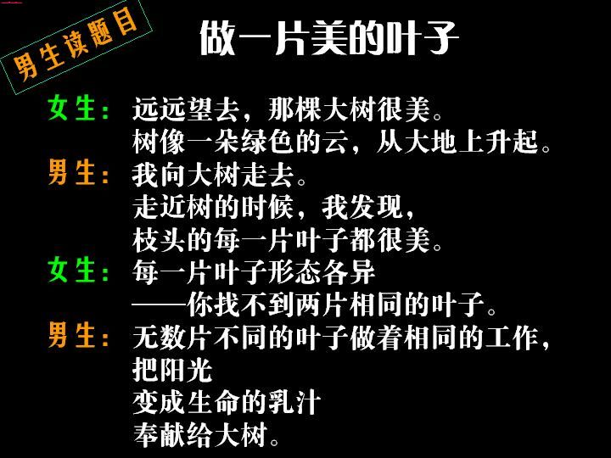

Slide 12
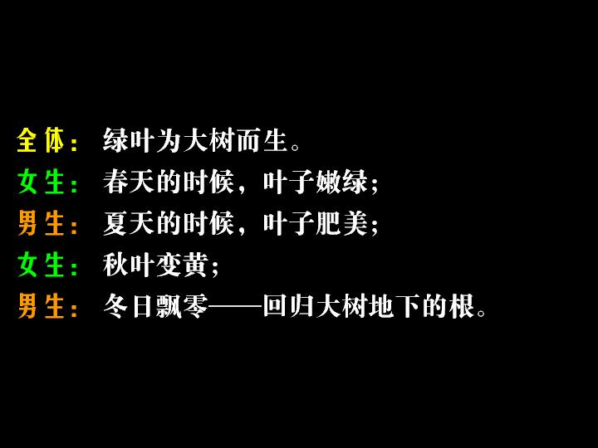

Slide 13
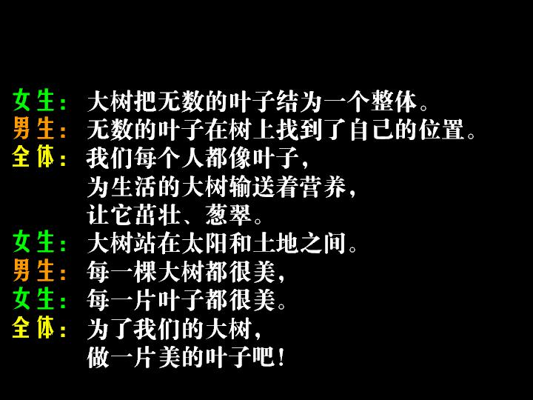

Slide 14
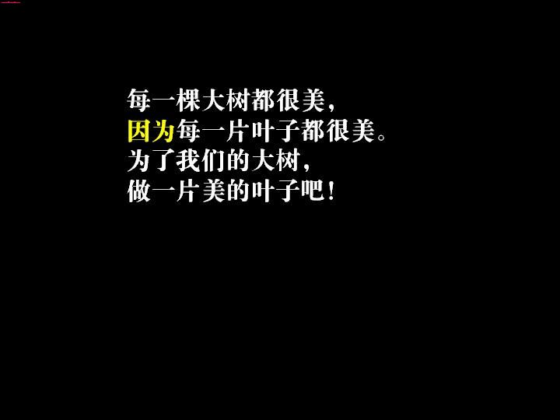

Slide 15
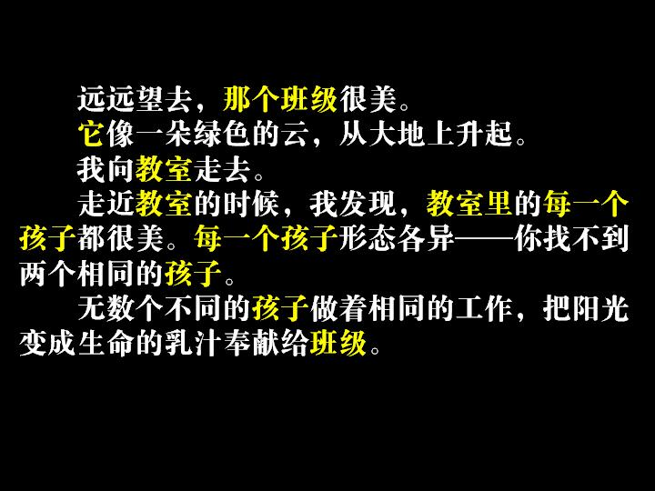

Slide 16


Slide 17

绿叶为大树而生。春天的时候，叶子嫩绿；夏天的时候，叶子肥美；秋天变黄；冬日飘零——回归大树地下的根。
写反义词
生—（ ） 嫩—（ ） 肥—（ ）
归—（ ） 美—（ ） 回—（ ）
读句子，写出不同季节叶子的特点。
春天： 夏天：秋天： 冬天：
发挥想象，抓住春天叶子的特点，选择一种树叶写一段话，把叶子的特点写具体，写形象。

Slide 18
我们每个人都像叶子，为生活的大树输送营养，让它茁壮、葱翠。大树站在太阳和土地之间。
学与练：
1、比一比，再组词。
活（ ） 输（ ） 营（ ）
话（ ） 偷（ ） 萤（ ）
壮（ ） 葱（ ） 站（ ）
状（ ） 匆（ ） 战（ ）
2、这一片断中运用了打比方的手法，把这一句话写下来，并写出把什么比作什么？
3、你读了这一片断后有什么想法，请你写下来。

Slide 19
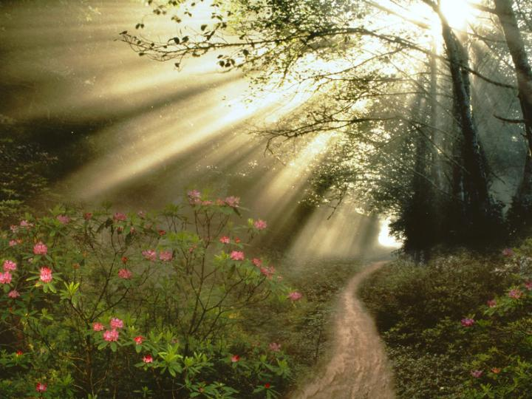

Slide 20
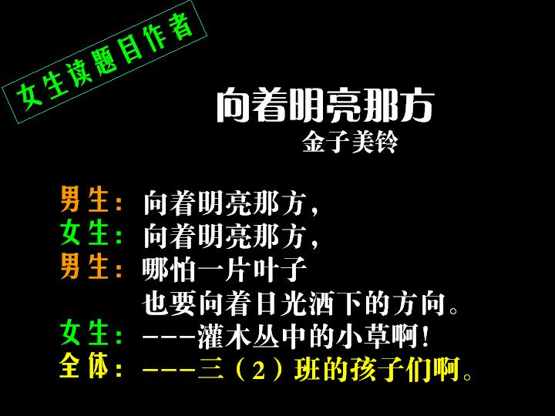
三（1）班的孩子们啊。

Slide 21
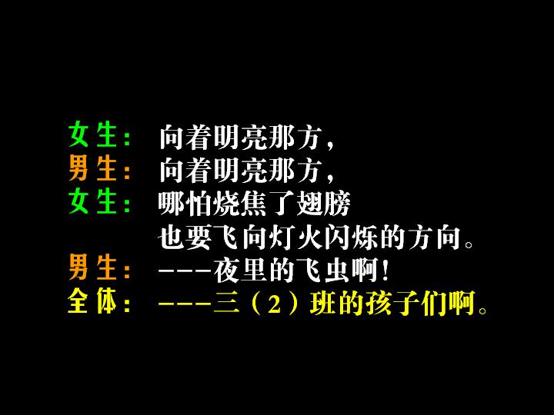
1

Slide 22
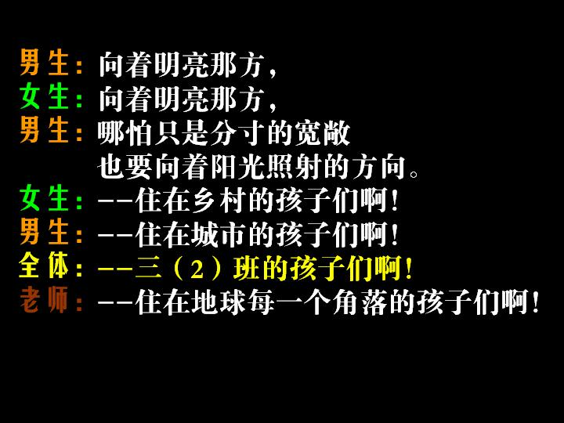
1

Slide 23
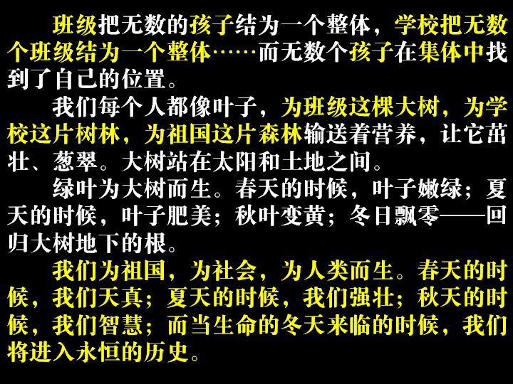

Slide 24

1、加偏旁成新字并组词。
（ ） （ ）
俞（ ） 直（ ）
（ ） （ ）
（ ） （ ）
艮（ ） 令（ ）
（ ） （ ）

Slide 25
含有“叶”的成语。
叶落归根，枝繁叶茂，绿叶成荫，粗枝大叶，秋风扫落叶，叶公好龙
含有“叶”的诗句。
况属高风晚，山山黄叶飞。
停车坐爱枫林晚，霜叶红于二月花。
解落三秋叶，能开二月花。
兰叶春葳蕤，桂华秋皎洁。

Slide 26
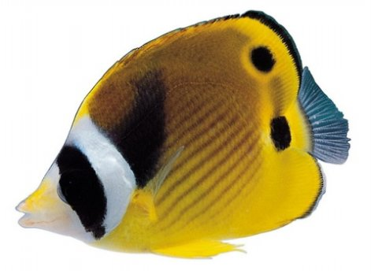
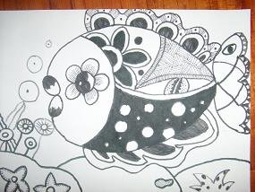
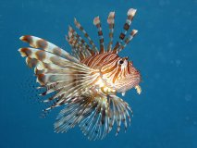
春天来了，桃花开了，杏花开了，梨花也开了。
一阵风吹来，吹落了桃花、杏花和梨花。他们乘着风儿飞啊飞啊，飞向一条清亮的小溪。
花瓣儿刚一沾到水面，扑楞扑楞，就变成了一条条桃花鱼、杏花雨、梨花鱼。从这以后，小溪里的鱼漂亮多了，有深红，有粉红，有雪白。
自从小溪里有了花瓣鱼，小溪就变成一条彩色的小溪了。
花瓣鱼不但颜色美，还有花的香味。
自从小溪里有了花瓣鱼，小溪就变成了一条香喷喷的小溪了。
好多的人都知道，小溪里有了花瓣鱼，就带着渔网鱼竿来捕鱼了。
可是，他们站在小溪边，看着花瓣鱼游来游去，像水中的花朵，闻着溪水飘散的花香谁也舍不得捕捉它们了。

Slide 27
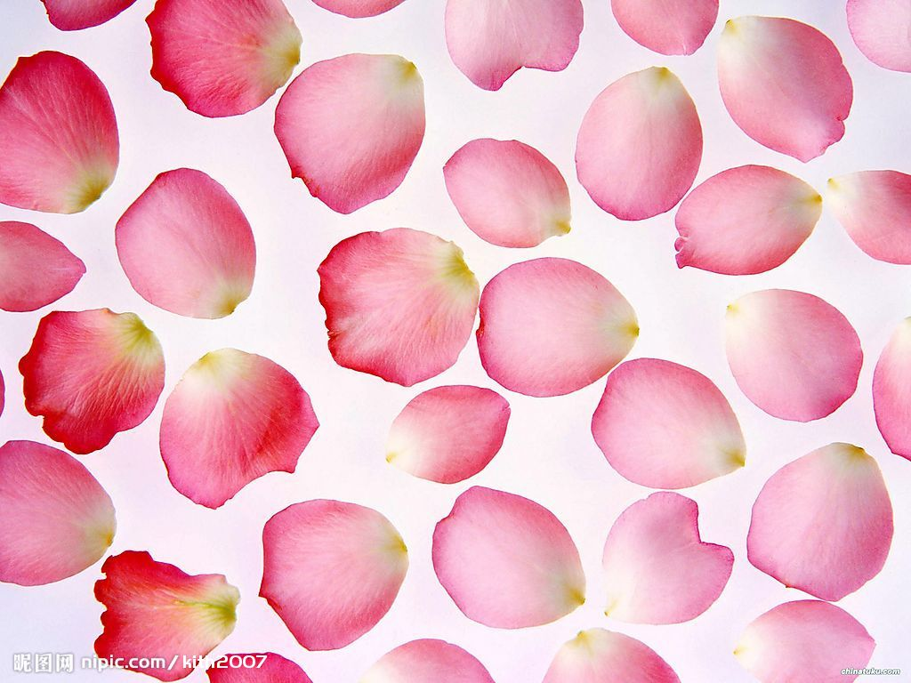
经过夏天、秋天、冬天，花瓣鱼在小溪里交了许多好朋友，生活得很愉快。
春天又来了，花草树木又都发芽了。大地泛起了绿色，还飘着一阵阵香味。
花瓣鱼很想念它们的树，是啊，离开了那些桃树、杏树和梨树都一年了。
在一个下着小雨的早晨，花瓣鱼游出了小溪，蹦蹦跳跳地又回到了树上。
回到树上，他们又变成了一朵朵桃花、杏花、梨花。
桃花开了，杏花开了，梨花也开了。
人们说，今年的花儿开得真早啊！

Slide 28

春天的绿叶（谭旭东）
我喜欢春天每一片绿叶
喜欢它就像喜欢一个孩子
我喜欢春天每一片绿叶
喜欢它就因为它像个孩子
绿叶在春风里摇头晃脑
绿叶在春风里快乐地拍着小手
绿叶穿着绿绿的衣裳
浑身晃动着生命的光芒
我喜欢春天的每一片绿叶
喜欢它就因为它蕴藏着太阳的热情
它陪着花朵微笑
它陪着蝴蝶舞蹈
都报以默默的祝福
我喜欢春天的每一片绿叶
喜欢它就像喜欢一个真心的朋友

